Slide 1
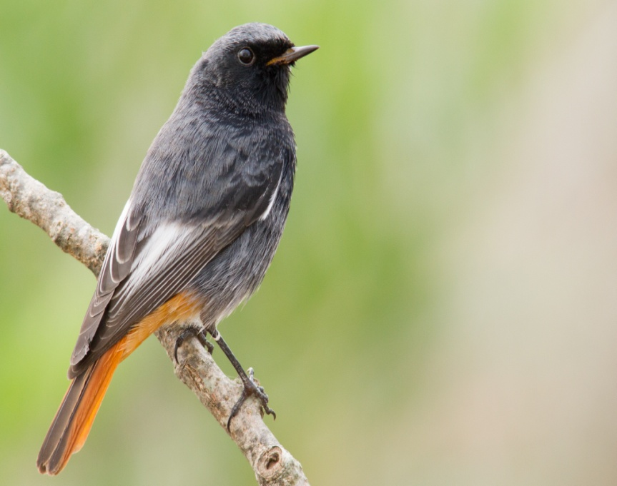
Escola Secundária c/3º ciclo D. Dinis
Coimbra
Rabiruivo
Foto da espécie
Phoenicurus ochruros
A espécie não se encontra em perigo
Alimenta – se de insetos e de bagas
Encontra – se na Europa, Ásia e África
Estas aves são habitantes de paisagens montanhosas mas estão também adaptadas a regiões baixas e encontram – se nos parques e jardins de cidades.
Foto da espécie

